Slide 1

Hlavní podnikové procesy: Výroba
Popis procesu výroby
Propočty potřeby výroby
Řízení výroby
.
Struktura přednášky

Slide 2
Co je proces výroby?

Slide 3
Čím je ovlivněn?

Slide 4
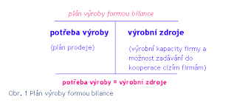
PLÁNOVÁNÍ VÝROBY
V rámci plánování ve výrobě lze identifikovat následující oblasti plánu:
plánování sortimentní skladby produkce na příslušné plánovací období (měsíc, kvartál, pololetí),
plánování technické stránky výrobního procesu,
plán spotřeby výrobních faktorů a jejich zajištění.

Slide 5
Rozbor faktorů ovlivňující plán

Slide 6
Plánování výrobních kapacit
Výrobní kapacita je maximální výrobní schopnost výrobní jednotky za určité období
Výrobní kapacitu vyjadřujeme v materiálních, peněžních nebo časových jednotkách.
Může vzniknout přebytek/nedostatek výrobní kapacity – Jak ho budeme řešit?

Slide 7
Jaké proměnné vstupují do procesu?

Slide 8
propočty výrobní kapacity a časových fondů - proměnné.
Dobu činnosti vyjadřujeme pomocí tzv. časových fondů.
Výkon výrobního zařízení se vždy uvažuje jako maximální výrobnost za jednotku času, obvykle za 1 hodinu
Výkon výrobního zařízení se stanoví na základě kapacitních norem výrobnosti.
Časový fond výrobního zařízení je plánovaný počet dní (hodin) jeho činnosti obvykle za rok.

Slide 9
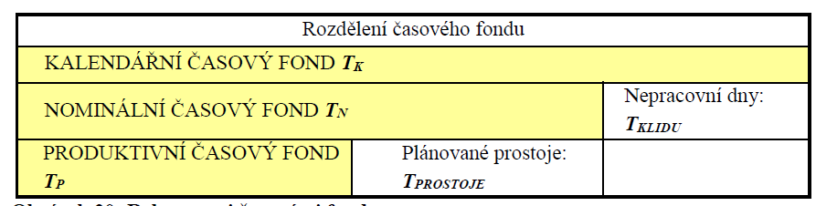
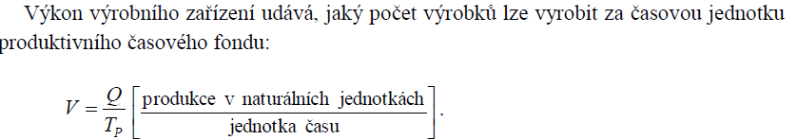
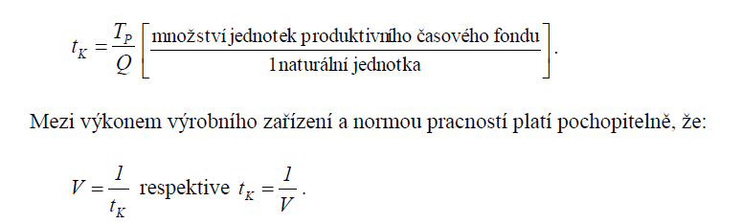
PLÁNOVÁNÍ VÝROBY: Výrobní kapacita
Norma pracnosti
výkon

Slide 10
Využití časových fondů
Kalendářní časový fond Tk.
Používá se k výpočtu výrobní kapacity v nepřetržitých výrobních procesech (hutích, chemických výrobách).
Nominální časový fond Tn – zjistíme z kalendářního časového fondu odečtením nepracovních dnů (nedělí, sobot, svátků). Je-li organizována celozávodní dovolená odečteme i počet dnů jejího trvání. Nominální časový fond v hodinách zjistíme násobením počtu dnů nominálního časového fondu počtem směn v jednom pracovním dni.
Využitelný (efektivní) časový fond Tp – vypočteme z nominálního časového fondu odečtením plánovaných prostojů. Plánovanými prostoji rozumíme čas pro plánované opravy a přemístění zařízení a čas na výrobu technologicky nevyhnutelných zmetků.

Slide 11
Výpočet kapacity – v naturálních jednotkách
použijeme vyrábíme-li jeden druh výrobku, nebo výrobky na sebe převoditelné. Např. výrobní kapacita vysoké pece, automatické linky, cukrovaru apod.
Q_{P} – výrobní kapacita v naturálních jednotkách, V_{P} – výkon v naturálních jednotkách za hodinu, T_{P} – využitelný ČF v hodinách

Slide 12
Výpočet kapacity pomocí kapacitní normy pracnosti
ve strojírenských
výrobách u mechanického obrábění
t_{k} – kapacitní norma pracnosti,
t – norma pracnosti v normohodinách,
k₁ – koeficient plnění norem,
k₂ – koeficient produktivity práce

Slide 13
Výpočet kapacity výrobních ploch
výrobních plochy pro finální montáž a skladování výrobků, kapacita montáže nebo formovny určená podle výrobní plochy pro plánování pracovních míst
M je využitelná výrobní plocha v m2
m je kapacitní norma plochy potřebné k montáži jednoho určitého výrobku včetně pracovní zóny v m2
dv - kapacitní norma průběžné doby montáže jednoho určitého výrobku, tj. nejkratší období obsazení výrobní plochy určitým výrobkem,
Tp – využitelný časový fond

Slide 14


KOEFICIENT VYUŽITÍ VÝROBNÍ KAPACITY
Srovnáním skutečně dosažené hodnoty produkce k plánované hodnotě (Qp) se vyjadřuje pomoci koeficientu celkového využití výrobní kapacity,
kde kC …koeficient využití výrobní kapacity,
QS … skutečně vykázána produkce (kapacita) za sledované období.
Faktor výkonového využití, kde
TPS …skutečně vykázaný produktivní časový fond,
VS … skutečně dosažený výkon výrobního zařízení,
kE … koeficient časového (extenzivního) využití výrobní kapacity,
kI … koeficient výkonového (intenzivního) využití výrobní kapacity

Slide 15
Příklad 1
Výroba má probíhat 60 dní ve dvou směnách po osmi hodinách, prostoje se plánují na 2% z času. Opracování jednoho výrobku trvá dvacet minut. Výrobní hala má 450 m2, k opracování jednoho výrobku je třeba plocha 3x3 metry. Skutečné využití výrobní kapacity je 95 %. Spočítejte!
Jaký je využitelný časový fond stroje?
Jaká je kapacita výrobní plochy?
Kolik bylo skutečně vyrobeno výrobků?
Jaký byl plánovaný hodinový výkon jednoho stroje?
Jaký je využitelný časový fond stroje?
Tp = 60 x 2x8 – 2% = 940,8 hodin
Jaká je kapacita výrobní plochy?
Qp= 450/9 x 940,8/ (20/60) =142 545,45 ks
Kolik bylo skutečně vyrobeno výrobků?
Qs = 0,95* 142 545,45 = 135418,17 Ks
Jaký byl plánovaný hodinový výkon jednoho stroje? 3 ks/hod

Slide 16
Příklad 2
Stroj bude v provozu 22 dní v měsíci, dvě směny po osmi hodinách. Jedna hodina denně je plánována na údržbu. Kapacitní norma pracnosti jednoho výrobku je 0,2 normohodiny (nh).
Jaká je měsíční výrobní kapacita stroje?
Tp = 22x8x2 – 22x1 = 330 hodin
Qp = 330/0,2 = 1 650 ks

